Slide 1



Configuración del Ambiente de Trabajo
Noviembre 2013

Slide 2
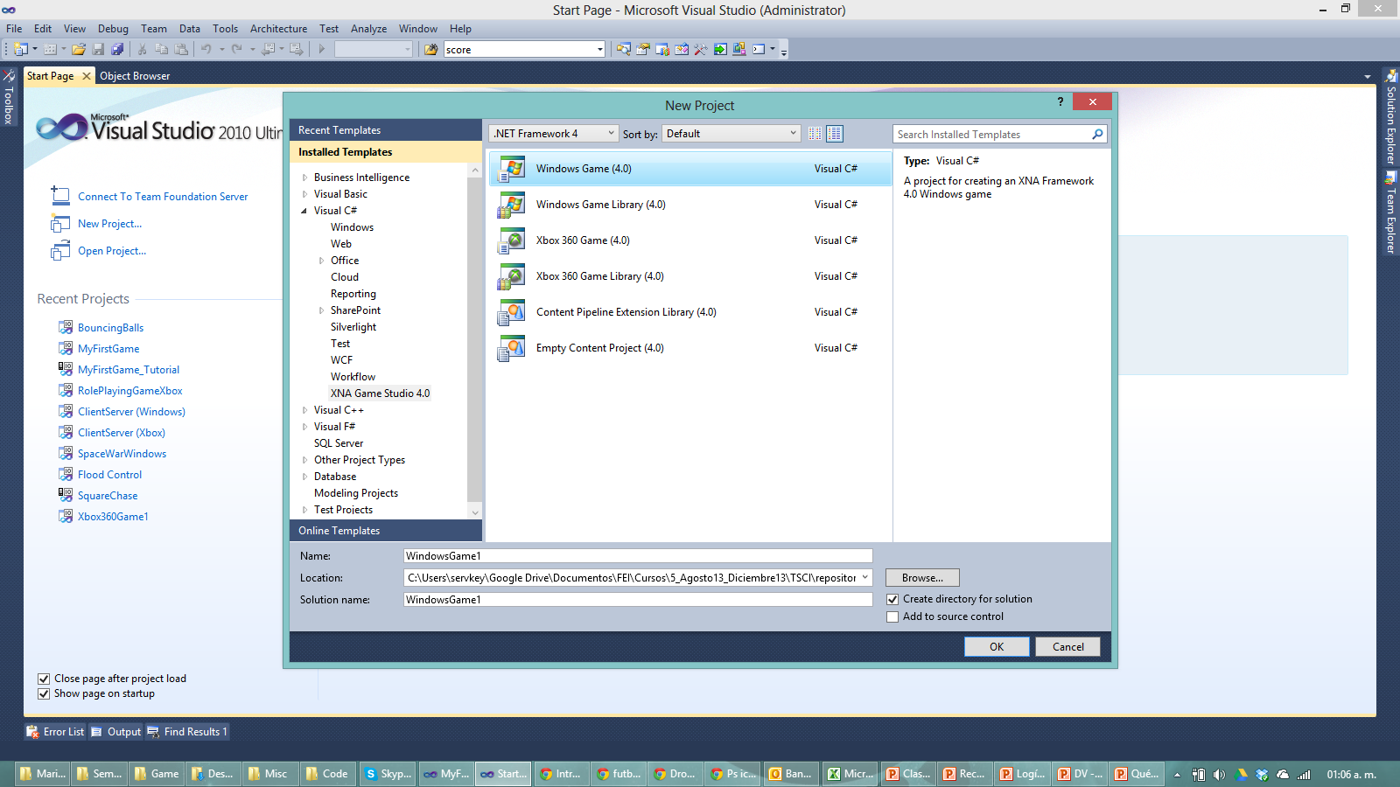
Pruebas
Crea un proyecto XNA Windows

Slide 3
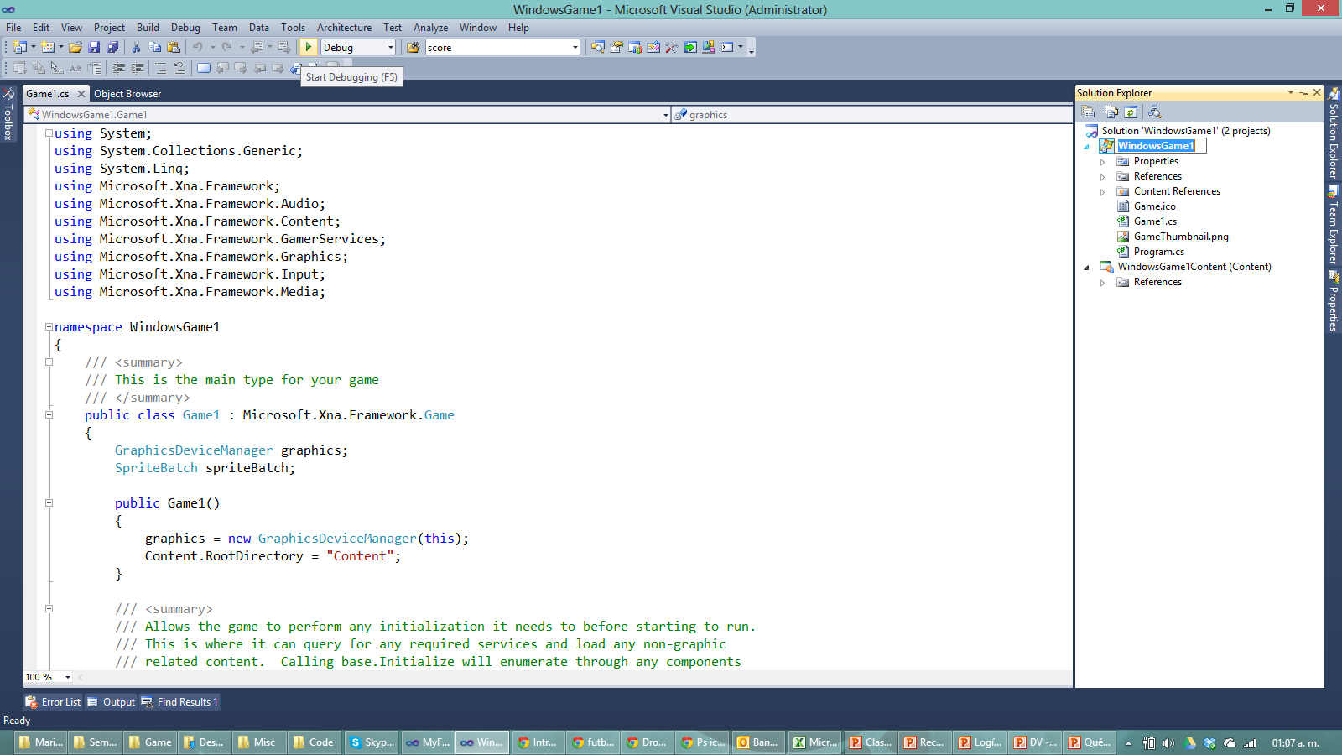
Pruebas
Intenta ejecutarlo y depurarlo

